Slide 1



Notes:
Skyfie 1 & 2 Inleiding (2min)
Nota aan onderwyser: Hierdie les bevat groepaktiwiteite wat leerders in staat stel om op 'n meer persoonlike vlak by die inhoud betrokke te raak. Laat leerders toe om in groepe van VIER tot SES te sit wat paar- en groepaktiwiteite sal akkommodeer. Die les vereis ook dat leerders navorsing doen in Aktiwiteit 2. Indien jy nie wil hê leerders moet hul elektroniese toestelle gebruik nie, moet jy dalk 'n paar aanwysings byvoeg.

Slide 2
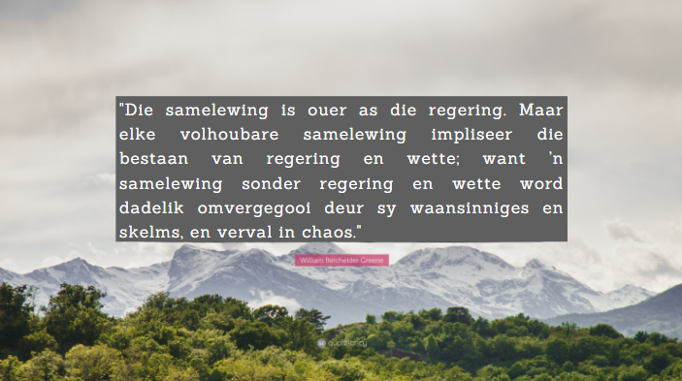
Notes:
Skyfie 2
Goeiemôre graad 12's. Voordat ons vandag met ons les begin, wil ek hê ons moet na hierdie aanhaling kyk: "Die samelewing is ouer as die regering. Maar elke volhoubare samelewing impliseer die bestaan van regering en wette; want ’n samelewing sonder regering en wette word dadelik omvergegooi deur sy waansinniges en skelms, en verval in chaos.“
Stem jy saam met hierdie aanhaling? Dink jy 'n samelewing het 'n regering met wette nodig? (Gee leerders die geleentheid om te antwoord.)
Dankie vir julle gedagtes. Hopelik kan die meeste van julle sien dat die lewe sonder die regering en wette baie moeiliker sou wees. Stel jou voor dat jy ry en niemand het die reëls op die pad gevolg en ooit by robotte gestop nie. Ons sou baie meer ongelukke hê.
Ons gaan nou oor na die sosiale en omgewingsverantwoordelikheidskomponent van die kwartaal.
Onthou jy dat jy hierdie afdeling in graad 11 gedek het oor:
Sekere omgewingskwessies wat swak gesondheid veroorsaak
Onmenslike boerderymetodes en die uitputting van natuurlike hulpbronne.
Klimaatsverandering, en die behoefte om verdere omgewingskade te voorkom en die manier waarop die natuurlike omgewing bestuur word, te verander.
Verlede jaar het ons die belangrikheid van verantwoordelikheid as Suid-Afrikaners beklemtoon. Net soos ons werk om ons omgewing te verbeter, maak ons demokrasie ook staat daarop dat ons aktiewe deelnemers aan die burgerlike lewe is.
In die volgende paar lesse gaan ons bespreek watter regeringsvlakke verantwoordelik is vir die skepping en wysiging van wette, regulasies en reëls. En ons sal bespreek wie se verantwoordelikheid dit is om gemeenskapsdienste te lewer wat 'n veilige en gesonde leefstyl bevorder. Jy sal sien dat hierdie inligting jou direk beïnvloed.
Goed, kom ons begin.

Slide 3

Inleiding: Regering in jou daaglikse lewe: Aktiwiteit 1
#PavedRoadsRock
Dink aan jou oggendroetine – watter regeringsdiente het jy gebruik?
Het jy water, elektrisiteit of paaie gebruik?
Hoeveel regeringsdiente kan jy identifiseer in jou daaglikse lewe?
Dink daaroor: Watter regeringsvlak lewer hierdie dienste?
Notes:
Skyfie 3 - Groepaktiwiteit - (Basislyn) (5 minute)
Neem 'n paar minute om Aktiwiteit 1 (Les 1 – Werkkaart) saam met 'n maat in jou groep te voltooi.
V1.1: Dink aan jou oggend tot dusver, skryf VYF regeringsdienste neer wat jy vanoggend gebruik het. As jy nie te seker is hieroor nie, oorweeg dan hierdie vrae: Was daar elektrisiteit en lopende water by jou huis? Het jy skool toe gereis op ‘n teer- of grondpad? Wie verskaf jou skoolopleiding?
Jy kry die idee, so dinkskrum saam met jou maat, maar albei smoet jul antwoorde op jul werkkaart neerskryf. (Gee 3 minute.)
Leerders moet V1.2 voltooi (instruksies op werkkaart).

Slide 4
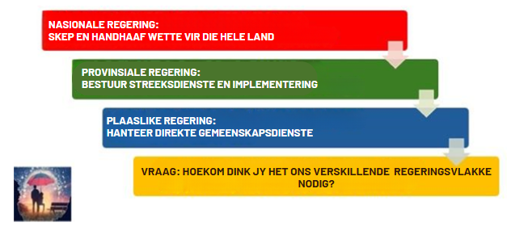
Drie vlakke van die Suid-Afrikaanse regering
Notes:
Skyfie 4 & 5 Onderrig & Individuele Aktiwiteit (4 min en 6 min)
Nota aan onderwyser: Leerders sal die vrae in Aktiwiteit 2 (Les 1 – Werkkaart) in verskillende stadiums van Skyfies 5 en 6 moet voltooi. Dek die teorie en gee dan tyd om die vrae te beantwoord terwyl julle as 'n klas antwoord.
Stel die vraag: Waarom dink jy het ons verskillende regeringsvlakke nodig? (Gee 1 min vir antwoorde en terugvoer.)
Moontlike antwoord: Suid-Afrika het drie regeringsvlakke (nasionaal, provinsial, plaaslik) om mag te deel en plaaslike behoeftes beter te regstel.
Nasionaal: hanteer kwessies wat die hele land raak, soos wette, veiligheid, en die ekonomie.
Provinsiaal: bestuur skole, hospitale en paaie in jou area.
Plaaslik (jou dorp): bestuur vullis, water en elektrisiteit.
Kom ons ondersoek nou die verskillende regeringsvlakke en hul rolle. Om hierdie rolle te verstaan, sal jou help om te sien hoe elke vlak bydra tot ons samelewing.
Kom ons begin met die nasionale regering. Die nasionale regering is die hoogste vlak van regering in ons land. Die nasionale regering is verantwoordelik vir die skep en toepas van wette wat op alle burgers van die land van toepassing is. Hierdie wette dek kwessies soos verdediging, buitelandse beleid en nasionale veiligheid. Dink daaraan as die sambreel wat ons almal beskerm en verseker dat ons 'n eenvormige stel reëls het om te volg. Dit funksioneer binne die raamwerk van die Grondwet van Suid-Afrika, wat die hoogste wet van die land is.
Alle graad 12's sal byvoorbeeld dieselfde NSS-eksamens aan die einde van graad 12 skryf as deel van 'n nasionale assesseringswet. Die Departement van Basiese Onderwys (DBE) is die nasionale regeringsliggaam wat alle provinsies opdrag gee om leerders volgens 'n stel reëls vir hierdie nasionale eksamens voor te berei.
Vervolgens het ons die provinsiale regering. Hierdie regeringsvlak bestuur die streeksdienste en verseker dat nasionale beleide doeltreffend in elke provinsie geïmplementeer word. Die provinsiale regering hou toesig oor gebiede soos onderwys, gesondheidsorg en vervoer binne die provinsies. Provinsiale regerings help om nasionale beleide aan te pas om aan die spesifieke behoeftes in hul gebied te voldoen.
Kom ons neem hierdie onderwysvoorbeeld van graad 12-eksamens nog verder. In elke provinsie verseker die onderwysdepartement dat alle skole voorberei vir die NSS (Nasionale Senior Sertifikaat) aan die einde van graad 12. Die provinsie sal monitors en moderators na skole stuur om te verseker dat die skool voldoen aan die reëls wat deur die nasionale regering gestel word.
Laastens het ons die plaaslike regering. Dit is die regeringsvlak wat direk met gemeenskappe skakel. Plaaslike regerings hanteer direkte gemeenskapsdienste soos afvalbestuur, openbare parke en plaaslike wetstoepassing. Hulle is verantwoordelik om seker te maak dat ons woonbuurte veilig en goed onderhou word. Plaaslike regerings is baie belangrik omdat hulle kwessies in woonbuurte aanspreek.
'n Voorbeeld van plaaslike regeringsverantwoordelikheid sal wees om die veiligheid te verseker van die busroete wat jy elke dag neem om skool toe te kom sodat jy aan die einde van die jaar kan studeer en voorberei vir jou NSS-eksamens.
Ten slotte, elke elke regeringsvlak speel 'n belangrike rol. Die nasionale regering stel die oorkoepelende raamwerk, die provinsiale regering pas hierdie beleide vir hul streek aan, en die plaaslike regering sorg vir ons onmiddellike gemeenskapsbehoeftes. Om hierdie rolle te verstaan, help ons om te waardeer hoe ons regerings saamwerk om ons te ondersteun.

Slide 5
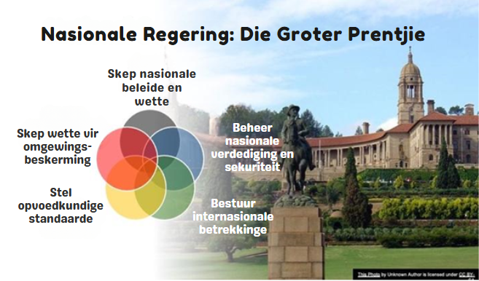
Notes:
Skyfie 5:
Kom ons kyk na die rol van die nasionale regering in die skep van beleide om sleuteluitdagings in die land aan te spreek. Beleid oor onderwys, gesondheidsorg en behuising het byvoorbeeld 'n direkte impak op skole, hospitale en gemeenskappe. Hierdie beleide word in die parlement gedebatteer en deur die president onderteken.
Waarom maak dit saak? As jy al ooit 'n handboek gebruik het wat deur die regering verskaf is of 'n geen-fooiskool bygewoon het, het jy die Nasionale Onderwysbeleid ervaar. Beleide raak alles van die paaie wat ons gebruik tot die kwaliteit van water in jou krane!
Wie het al van die SANW of SAPD gehoor? (Erken opgesteekte hande.)
Die regering bestuur die Suid-Afrikaanse Nasionale Weermag (SANW) en die Suid-Afrikaanse Polisiediens (SAPD). Hulle taak is om ons grense te beskerm, op noodgevalle te reageer en misdaad te bekamp.
Dink net vir 'n oomblik hieraan: Wanneer jy veilig voel om huis toe te stap of patrollies sien tydens beurtkrag, is dit die regering wat deur sy veiligheidstrukture werk.
Het jy geweet Suid-Afrika het omgewingsbeskermingswette om ons wild, oseane en luggehalte te beskerm? Die Wet op Nasionale Omgewingsbestuur beveg besoedeling en bevorder herwinning.
Byvoorbeeld: As 'n fabriek giftige afval onwettig stort, kan die regering dit sluit. Hierdie wette verseker dat ons skoon water, lug en parke soos die Krugerwildtuin vir toekomstige geslagte het.
Tyd vir 'n uitdaging! In groepe, noem drie nasionale beleide wat jou lewe direk beïnvloed. Wenk! Dink aan skole, gesondheidsorg of selfs jou ouers se werk. Jy het 3 minute!" (As jy regtig vashaak, gebruik Google Search om jou te help. Onthou, hou die soektog in Suid-Afrika.) Leerders moet V2.1 (Aktiwiteit 2, Les 1 – Werkkaart) te voltooi.
Moontlike antwoorde is beskikbaar in die Les 1 – Werkkaart MEMO.
(Gee 3 minute vir bespreking en 3 minute vir terugvoer. Die onderwyser kan van die voorbeelde op die bord skryf OF leerders vra om op A3-papier te skryf en dit voor in die klas op te sit.)
Welgedaan, wonderlike insigte! Soos jy kan sien, is die nasionale regering nie net 'iewers in Pretoria' nie – dit is in ons klaskamers, hospitale en huise.

Slide 6
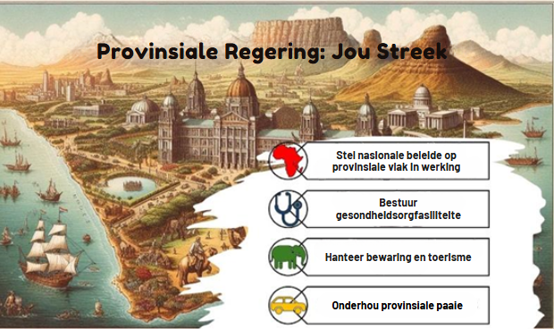
Notes:
Skyfie 6 & 7 : Onderrig (3 min+3 min)
Skyfie 6: Suid-Afrika het nege provinsies, elk met sy eie provinsiale regering. Hierdie regerings werk onder die nasionale raamwerk, maar het die mag om hul provinsie se unieke behoeftes aan te spreek. Dink aan hulle as die "middelbestuurders" van bestuur: hulle neem nasionale wette en beleide en pas dit by plaaslike realiteite aan.
So, wat presies doen provinsiale regerings? Hulle fokus op onderwys, gesondheidsorg, omgewingsbestuur, infrastruktuur en ekonomiese groei. Byvoorbeeld, as ons provinsie meer skole of beter hospitale nodig het, is die provinsiale regering verantwoordelik om dit te laat gebeur.
Kom ons verdeel hul werk in drie kernfunksies.
Ontwikkeling van provinsiale wetgewing: Elke provinsie het die bevoegdheid om wette aan te neem oor aangeleenthede wat uiteengesit word in Bylae 4 en Bylae 5 van die Grondwet. Hierdie wette mag nie teenstrydig wees met nasionale wetgewing nie. Hierdie sake sluit die volgende in:
Onderwys (hoëronderwys uitgesluit)
Gesondheidsdienste (soos klinieke en hospitale)
Omgewingsbestuur (beskerming van riviere, parke en wild)
Provinsiale paaie en openbare vervoer (slaggate word reggemaak)
Toerisme en handel binne die provinsie (soos die bevordering van die provinsie se besienswaardighede)
Leerders moet V2.2 (Aktiwiteit 2 Les 1 – Werkkaart) voltooi. (Gee tyd vir terugvoer).
Plaaslike uitdagings vereis plaaslike oplossings.
Die toepassing van nasionale wette: Provinsies verseker dat nasionale wette doeltreffend geïmplementeer word. Die nasionale regering stel byvoorbeeld onderwysbeleide vas, maar provinsies bestuur skole en neem onderwysers in diens. Die nasionale gesondheidsriglyne word ook aangepas by provinsiale behoeftes, soos malariavoorkoming in hoërisikogebiede.
Bestuur van provinsiale hulpbronne: Provinsies het beheer oor hul begrotings en ken hulpbronne toe om dienslewering te verbeter, soos die bou van nuwe skole, hospitale en paaie. Hulle moet finansiële aanspreeklikheid aanvaar en verantwoordelike bestuur verseker. Byvoorbeeld: As ons provinsie fondse toewys om 'n nuwe hospitaal te bou, is hulle verantwoordelik om dit betyds en binne begroting te voltooi. Geen korrupsie word toegelaat nie!
Sonder provinsiale regerings sal nasionale beleide dalk nie ons spesifieke behoeftes aanspreek nie, soos landelike gesondheidsorgtoegang of die regmaak van daardie besige pad waaroor ons almal kla.
As jy die premier van ons provinsie was, watter projek sou jy prioritiseer en hoekom? (Vra 'n paar leerders om kortliks te antwoord.)

Slide 7
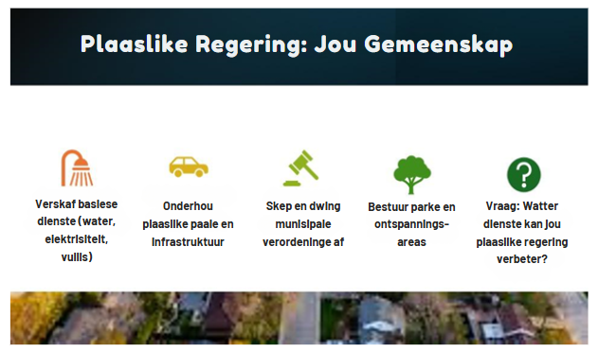
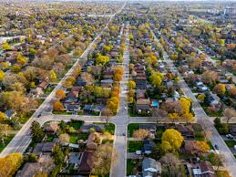
Notes:
Skyfie 7: (3 min)
Plaaslike regering die regeringsvlak wat direk met gemeenskappe skakel. Plaaslike regerings hanteer direkte gemeenskapsdienste soos afvalbestuur, openbare parke en plaaslike wetstoepassing. Hulle is verantwoordelik om seker te maak dat ons woonbuurte veilig is en goed onderhou word. Plaaslike regerings is baie belangrik omdat hulle kwessies in woonbuurte aanspreek.
Suid-Afrika het drie tipes munisipaliteite:
Metropolitaans: (soos Johannesburg of Kaapstad) Hulle beheer 'alle dienste' in hul gebied.
Plaaslik: (bv. kleiner dorpe) Hulle deel verantwoordelikhede met distriksmunisipaliteite, wat toesig hou oor dienste soos water of paaie oor verskeie dorpe.
Distrik: Hulle ondersteun plaaslike munisipaliteite, veral in landelike gebiede.
Neem 'n oomblik om na te dink oor waar jy woon. Onder watter van die drie tipes munisipaliteite sal jou area val? Wenk! As jy nie seker is nie, vra jou ouers om na die waterrekening te kyk, dit sal sê deur watter munisipaliteit jou area bedien word.
Wetgewende magte: Wat is verordeninge?
Plaaslike regerings skep verordeninge (oftewel “regulasies”). Dit is reëls vir plaaslike kwessies, soos:
Sonering (waar winkels of huise gebou kan word),
Gesondheidsregulasies (bv. voedselveiligheid op markte), en
Verkeer (spoedbeperkings in skoolsones).
Plaaslike regerings staar uitdagings in die gesig, soos om outonomie (plaaslike besluite te neem) te balanseer met aanspreeklikheid (rapporteer aan hoër owerhede). Byvoorbeeld, as 'n munisipaliteit plastieksakke verbied, maar die nasionale regering nie, kan konflik ontstaan.
Leerders moet V2.2 (Aktiwiteit 2 Les 1 – Werkkaart) voltooi. Leerders sal persoonlike antwoorde op hierdie vraag hê.

Slide 8


Werklike wêreldvoorbeeld: Beurtkrag
Case Study
Notes:
Skyfies 8 & 9 Gevallestudie – Onderwyserfasilitering (2 min) – Leerderbespreking (10 minute)
Nota aan onderwyser: Die basiese instruksies vir hierdie aktiwiteit word in Aktiwiteit 3 (Les 1 – Werkkaart) verduidelik. Begin deur die Les 1 – Aktiwiteit 3 Gevallestudies uit te deel. Elke groep moet eers deur die notas oor die beurtkraggevallestudie werk. Jy sal dan die VIER opskrifte aan die klas moet toewys. Elke groep moet een opskrif hê om deur te werk. Deel EEN gevallestudie-werkkaart per groep uit.
Dink buite die boks!
Verdeel die leerders in groepe van maksimum SES.
Lees deur die gevallestudie wat die verskillende regeringsvlakke se reaksie op beurtkrag uiteensit. Ons het die tipe aksie wat geneem is, uitgelig. Ons het ook sommige van die uitdagings of tekortkominge van hierdie ingrypings ingesluit.
Op die volgende skyfie sal ek VIER opskrifte vertoon. In jou groep sal jy een van hierdie opskrifte en 'n eenvoudige konteks vir die artikel kry. Jy sal moet dinkskrum oor antwoorde soortgelyk aan wat oor die beurtkraggevallestudie geskryf is. Dit moet in Aktiwiteit 3 (Les 1 – Werkkaart) gedoen word.
Onthou, dink buite die boks. Jy sal 8 minute hê, so werk slim!

Slide 9



OPSKRIF: GEVALLESTUDIES!
"Elektriese voertuie en sonkrag: SA-nywerheidsbeleid fokus op koolstofvermindering"
"Nuwe hospitale, opgeknapte klinieke: SA se R10m-gesondheid infrastruktuur opknapping"
“Reclaiming Hijacked Buildings: SA’s Urban Renewal Push for Inclusive Housing”
"Herwinning van gekaapte geboue:
SA se stedelike hervormingspoging vir inklusiewe behuising"
"Van krisis tot waardigheid: SA se maatskaplike toelaes verander na volhoubare inkomste-ondersteuning"
Notes:
Skyfie 9:
Nota aan onderwyser: Deel verskillende gevallestudies uit aan verskillende groepe uit Les 1 – Aktiwiteit 3 Gevallestudies.

Slide 10
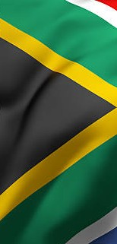

Watervoorsiening: Plaaslike regering onderhou,
Nasionale regering stel standaarde
Onderwys: Nasionale regering skep beleide,
Provinsiale regering voer dit uit
Gesondheidsorg: Provinsiale regering bestuur hospitale,
Nasionale regering stel die standaarde
Paaie: Alle regeringsvlakke is betrokke, elk op verskillende maniere
Dienslewering: Wie doen
wat?
Notes:
Skyfie 10: Onderwyserinsette (2 min)
Watervoorsiening: Plaaslike regering onderhou daaglikse waterinfrastruktuur, soos die herstel van pype en die bestuur van reservoirs. Die Stad Kaapstad verseker byvoorbeeld dat kraanwater jou huis bereik. Die nasionale regering stel veiligheidstandaarde. Die departement van water en sanitasie dwing byvoorbeeld regulasies af om te verseker dat water landwyd veilig is om te drink. Sonder hierdie spanwerk sou ons tekorte of onveilige water in die gesig staar.
Onderwys: Die nasionale regering skep onderwysbeleide, soos die Kurrikulum- en Assesseringsbeleidsverklarings (KABV) wat in alle skole gebruik word. Provinsiale regerings is verantwoordelik vir die implementering van hierdie beleide. Die Gautengse departement van onderwys bou byvoorbeeld skole, huur onderwysers aan en versprei handboeke. Hierdie stelsel verseker konsekwente kwaliteit terwyl dit aan plaaslike behoeftes voldoen.
Gesondheidsorg: Provinsiale regerings bestuur hospitale en klinieke. As jy 'n kliniek in KwaZulu-Natal besoek, is dit die provinsiale gesondheidsdepartement wat dit beman. Die nasionale regering stel gesondheidsorgstandaarde, soos die Nasionale Gesondheidswet, wat jou reg op noodsorg uiteensit. Hierdie balans verseker dat gesondheidsorgdienste beide plaaslike en nasionale prioriteite aanspreek.
Paaie: Alle regeringsvlakke werk saam wanneer dit by paaie kom. Die nasionale regering bestuur snelweë, soos SANRAL wat die N1 instandhou. Die provinsiale regering sien na streekpaaie om, soos om slaggate op 'n provinsiale roete in Limpopo te herstel. Plaaslike regering onderhou voorstedelike strate, byvoorbeeld eThekwini Munisipaliteit wat 'n stukkende verkeerslig regmaak. Elke vlak speel 'n rol om te verseker dat paaie aan die behoeftes van verskillende gemeenskappe voldoen.

Slide 11

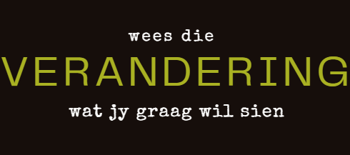
Notes:
Skyfie 11: Refleksie (3 min)
Ons het hierdie les begin deur te kyk waarom die samelewing wette nodig het om veilig te voel en doeltreffend te funksioneer. Jy is daaraan herinner dat die burgers in 'n samelewing 'n verantwoordelikheid het om by die kwessie betrokke te raak. En die eerste verantwoordelike persoon is die een in die spieël.
Aan die einde van hierdie les, besin oor die vrae in Aktiwiteit 4 (Les 1 – Werkkaart). Onthou, dit is jou eie persoonlike reaksie.

